Slide 1


图书管理系统简报（第三次）
小组成员：汤文娆 李睿翊
陈华宇 何峣淏
LOGO

Slide 2

目 录
01
上期设计进度
02
目前设计进度
03
代码展示
04
运行结果展示
05
后续开发计划
小结
06

Slide 3
1
上期设计进度
Chapter

Slide 4

上期设计进度
学生的登
陆及注册
管理员的
登陆界面
学生的借书
及还书功能
1
2
3
4
5
管理员增添及查询图书功能
学生信息
库的完善

Slide 5
2
目前设计进度
Chapter

Slide 6
一、学生的已借图
书信息查询
七、函数的整合
及bug的修复
二、管理员的删减图书、
查询图书信息功能
目前设计进度
六、主界面的
优化和完善
三、管理员查询借书者
信息功能
五、学生修改密码、
查询图书信息功能
四、图书数据库的完善

Slide 7
3
部分代码展示
Chapter

Slide 8
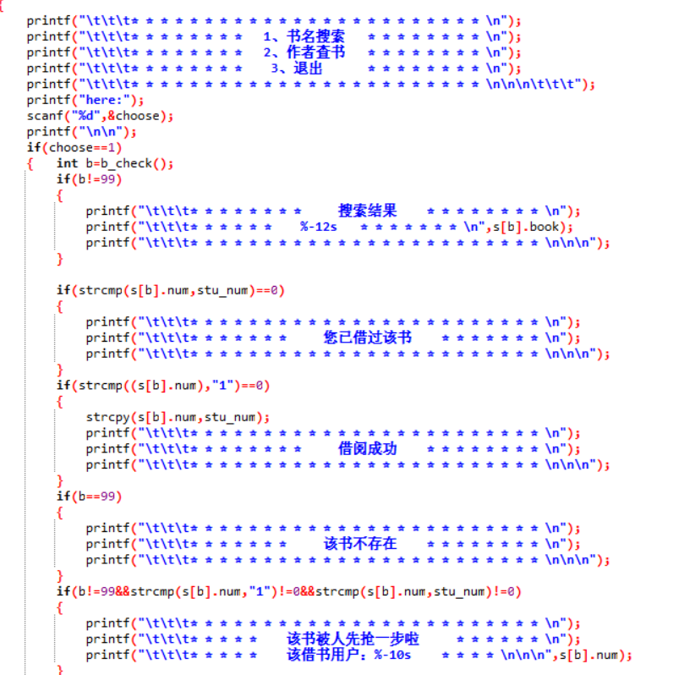
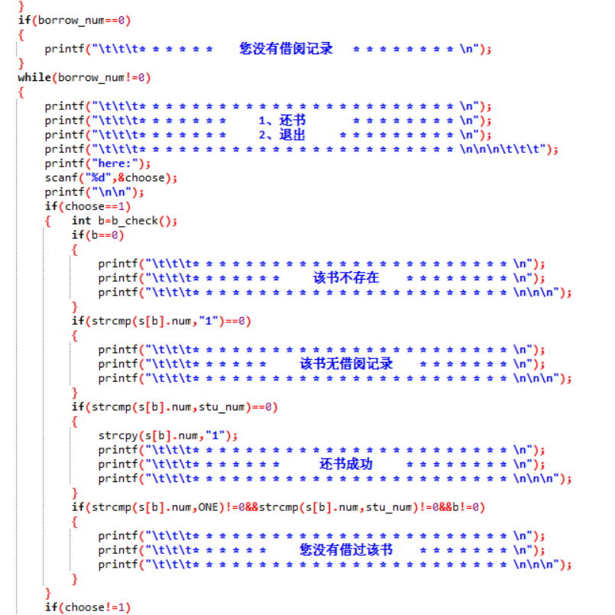
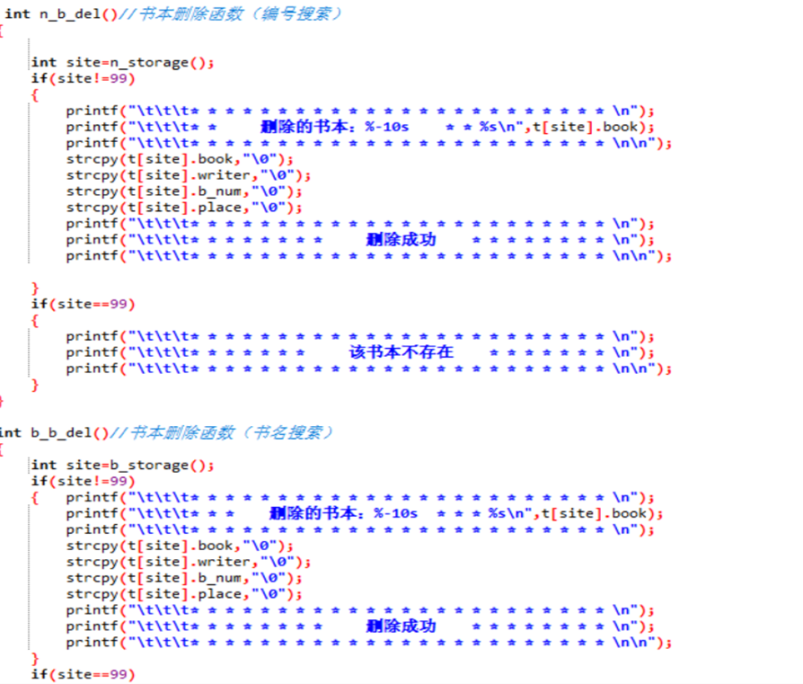
01
02
学生借阅图书信息查询
管理员删减
图书信息

Slide 9
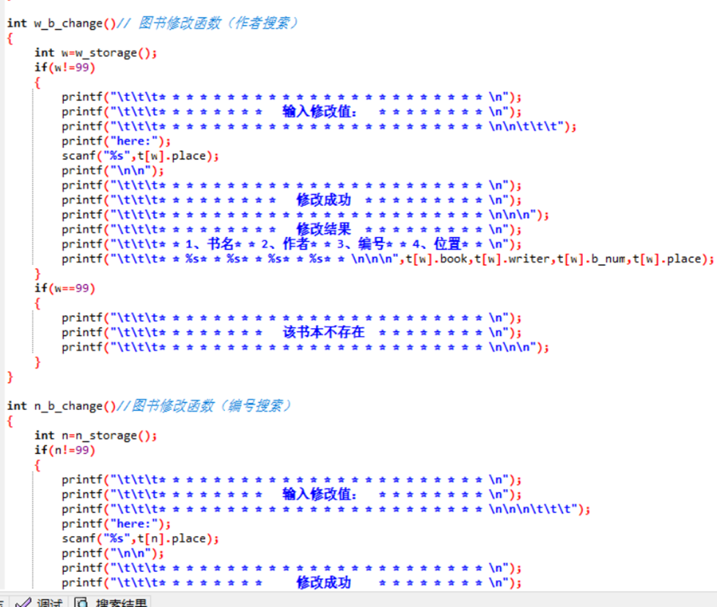
03
04
管理员修改图书信息
管理员查询借书者信息

Slide 10
4
运行结果展示
Chapter

Slide 11
5
后续开发计划
Chapter

Slide 12
后续开发计划
一、主界面的优化
二、剩余bug的修复
三、代码的整合
四、新增部分功能

Slide 13
6
小结
Chapter

Slide 14
本周我们已基本完成了所有学生用户及管理员用户的功能的实现，剩下的便是将已有代码整合起来并将所有bug修复，然后便是主界面的优化。这是我们小组的成员在学习完c语言后第一次将学到的东西应用在实践中，虽然可能有着些许不足，但我们已经尽量地将它们做到了最好，在最后的不到一周时间内，我们还会想办法试着能够添加一些新内容并将它们完善。

Slide 15

感谢观看！

